Slide 1


NHIỆT LIỆT CHÀO MỪNG
CÁC THẦY CÔ GIÁO ĐẾN DỰ GIỜ
MÔN VẬT LÝ 9

Slide 2
KIỂM TRA BÀI CŨ
Một vật AB đặt vuông góc với trục chính của một thấu kính hội tụ. Hãy dựng ảnh của vật khi vật đặt trong khoảng tiêu cự của TK (f d). Nhận xét đặc điểm của ảnh.
B’
Khi d < f, ảnh của vật tạo bởi TKHT: ảnh ảo, cùng chiều với vật, lớn hơn vật.
B
I
A’
F
A
O
F’
OF > OA (f > d)

Slide 3
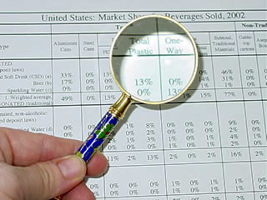

Kính lúp là gì? Tại sao nhờ dụng cụ này mà quan sát được các vật nhỏ?...

Slide 4
Tiết 55-Bài 50
KÍNH LÚP

Slide 5
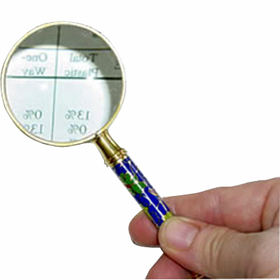
I. KÍNH LÚP LÀ GÌ?
1.Tìm hiểu cấu tạo và đặc điểm của kính lúp:
Quan sát và nhận xét kính lúp là thấu kính gì?
Thấu kính
Vành đỡ kính
Cán kính

Slide 6
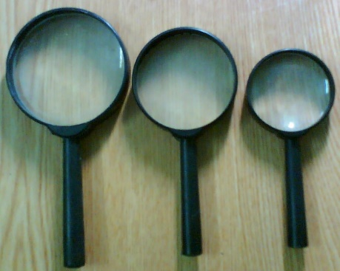
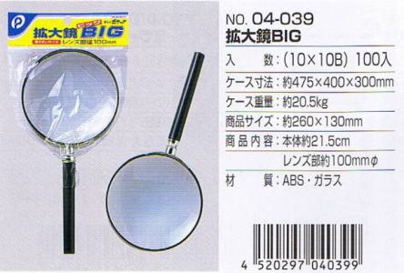
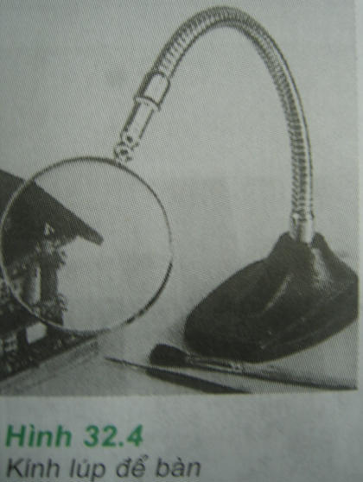
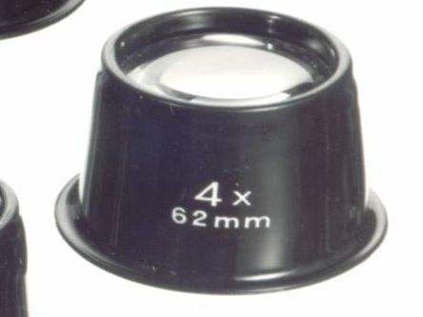
- Kính lúp là TKHT có tiêu cự ngắn.
Kính lúp trong phòng thí nghiệm
Kính lúp bán trên thị trường
Kính lúp để bàn
Kính lúp đeo mắt

Slide 7
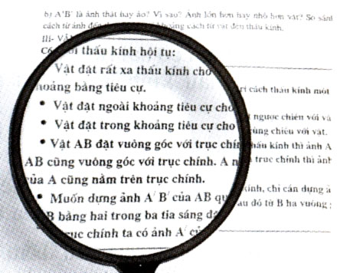
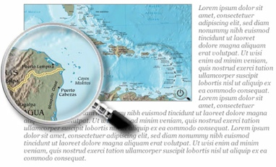
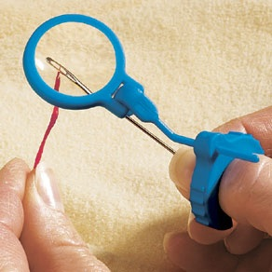
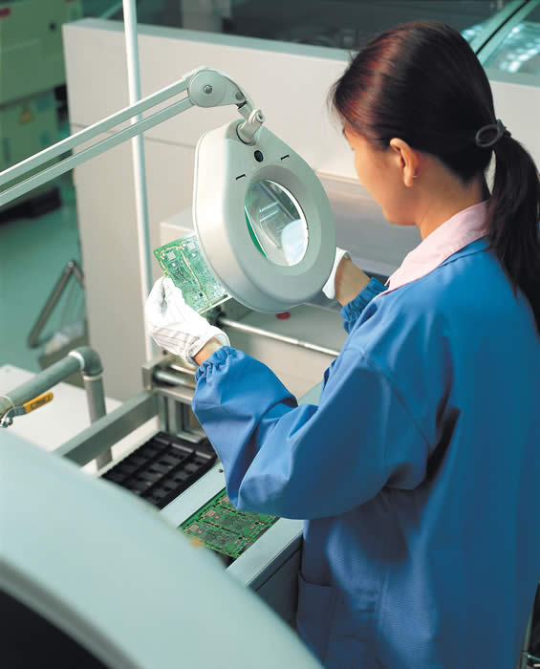
- Kính lúp dùng để quan sát các vật nhỏ.

Slide 8
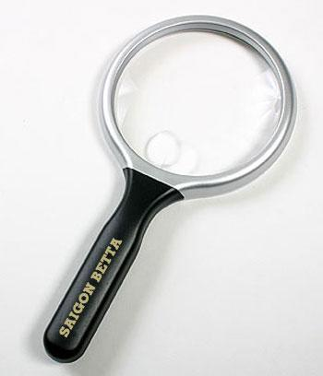
- Mỗi kính lúp có một số bội giác (kí hiệu G) được ghi bởi các con số 1,5x, 2x, 3x, 5x,...
- Số bội giác càng lớn cho ảnh quan sát càng lớn.
- Quan hệ giữa số bội giác G và tiêu cự f :
3X
Số bội giác

Slide 9
Kính lúp có số bội giác càng lớn sẽ có tiêu cự càng dài hay càng ngắn ?
C1
Số bội giác nhỏ nhất của kính lúp là 1,5x. Vậy tiêu cự dài nhất của kính lúp sẽ là bao nhiêu ?
C2
Ta có :
Kết luận :
Là thấu kính hội tụ, có f ngắn.
Kính lúp
Dùng để quan sát vật nhỏ.
G cho biết ảnh thu được gấp bội lần so với khi không dùng kính.

Slide 10
II.Cách quan sát một vật nhỏ qua kính lúp:
1.Quan sát vật nhỏ bằng kính lúp :
Hãy dùng kính lúp 5x (f=5cm) để quan sát vật nhỏ (con kiến), đo khoảng cách d từ vật đến kính từ đó so sánh khoảng cách d và tiêu cự f ?

Slide 11
Muốn có ảnh như ở C3, ta phải đặt vật trong khoảng nào trước kính ?
C4
C3
Qua kính sẽ có ảnh thật hay ảo ? To hay nhỏ hơn vật ?
Ảnh của một vật qua kính lúp là ảnh ảo, to hơn vật.
Đặt vật trong khoảng tiêu cự của kính lúp (d<f).
B’
B
I
A’
F
A
O
F’
2.Kết luận :
Khi quan sát một vật nhỏ qua kính lúp, ta phải đặt vật trong khoảng tiêu cự của kính sao cho thu được một ảnh ảo lớn hơn vật.

Slide 12
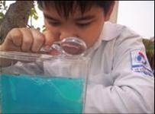
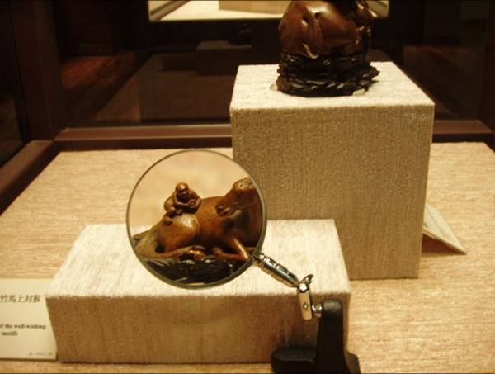
C5
Hãy kể một số trường hợp trong thực tế đời sống và sản xuất phải sử dụng đến kính lúp.
Một số ứng dụng của kính lúp :
Đọc chữ nhỏ
Quan sát côn trùng
Xâu kim
Quan sát bản đồ
Xem chi tiết máy
Kiểm tra đồ vật

Slide 13
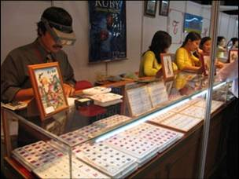
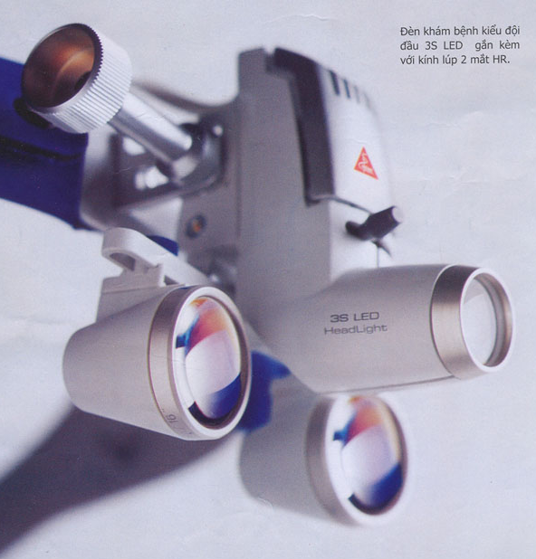
Một số ứng dụng của kính lúp :
Kính lúp dùng trong nghề kim hoàn
Hệ thống kính lúp dùng trong y học

Slide 14

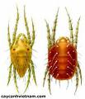
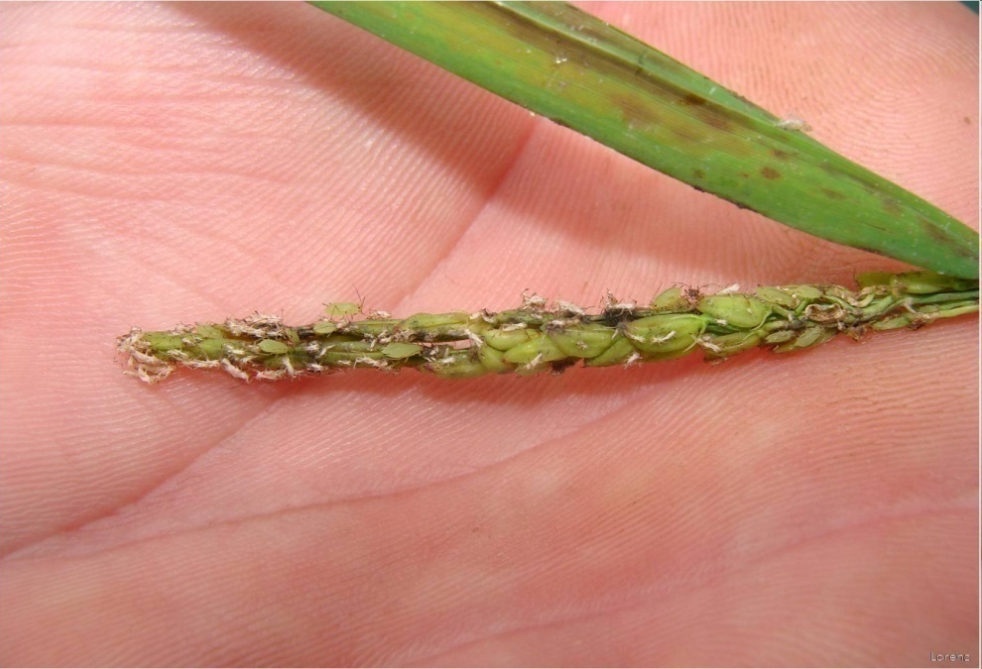
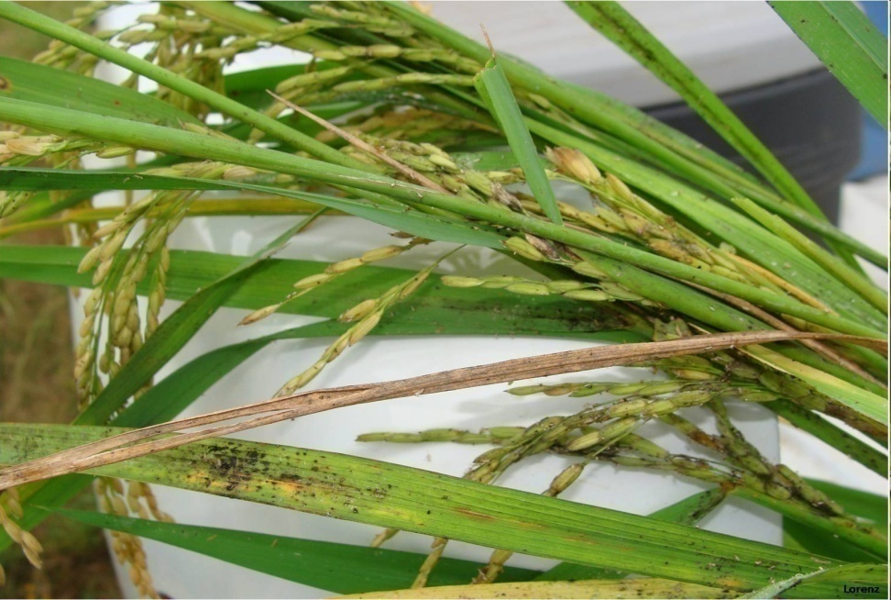
Trong nghiên cứu nông nghiệp (trồng lúa, trồng bắp…) Dùng kính lúp để quan sát, phát hiện sớm các loại sâu bệnh phá hại mùa màng, chữa trị kịp thời.
Chỉ có kinh lúp mới nhìn rõ được

Slide 15
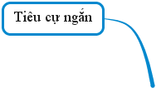

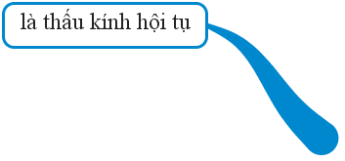
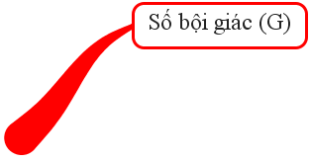
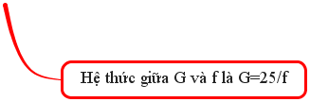


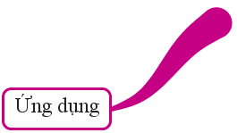
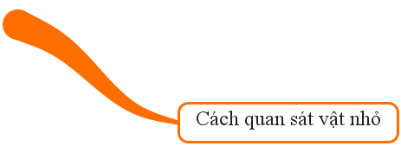
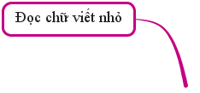




Slide 16

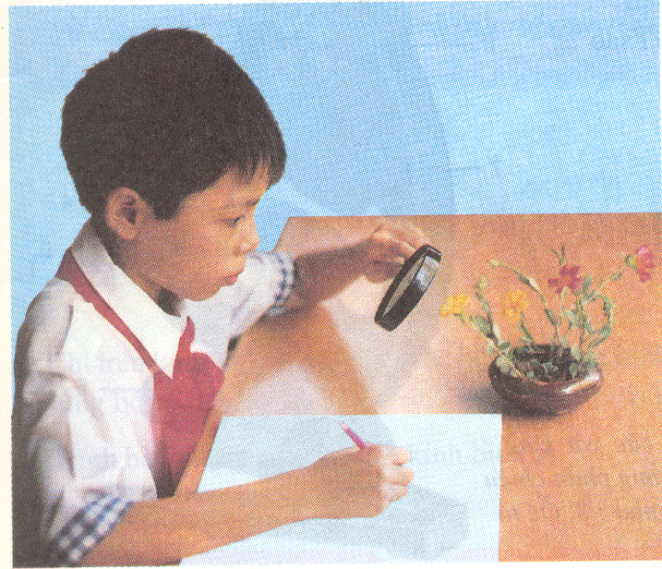
KÍNH LUÙP
BAØI 50
CÓ THỂ EM CHƯA BIẾT
Cách quan sát mẫu vật bằng kính lúp cầm tay
Bước 1: Một tay cầm kính.
Bước 2: Đặt mặt kính sát mẫu vật, mắt nhìn thẳng vào kính.
Bước 3: Di chuyển kính đến khi nhìn rõ vật.

Slide 17
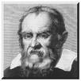
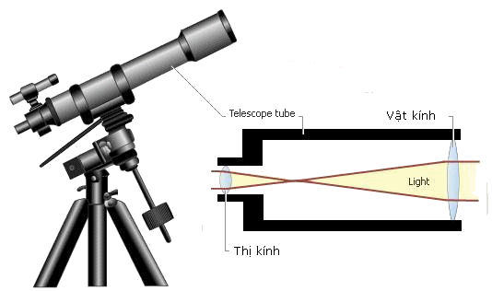
Ga li lê là người đầu tiên chế
tạo ra kính thiên văn vào năm
1610 bằng cách ghép các thấu
kính hội tụ và phân kỳ với nhau.
Kính này có độ phóng đại 14X
Ga li lê
Ngoài ra người ta còn phối
hợp kính lúp và các loại
thấu kính khác để cho ta
nhiều quang cụ mới

Slide 18
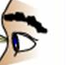
Số bội giác là tỉ số giữa góc trông đối với ảnh tạo bởi kính và góc trông đối với vật được đặt tại C_{c} khi không dùng kính.
B’
B
B
α
I
G =
α
α
α₀
o
A≡C_{C}
A’
F’
A≡C_{C}
O
F
B
α
o
A≡C_{C}

Slide 19

Hướng dẫn về nhà:
Học thuộc bài, hoàn thành phần vận dụng
Làm bài tập 50.3 đến 50.10
Đọc phần “Có thể em chua biết”
Ôn tập kiến thức từ bài 40 đến bài 50
Chuẩn bị các bài tập bài 51

Slide 20

BÀI HỌC ĐẾN ĐÂY KẾT THÚC
CẢM ƠN CÁC EM HỌC SINH
CHÚC CÁC EM CÓ MỘT NĂM HỌC ĐẠT KẾT QUẢ TỐT

